Slide 1


Slide 2
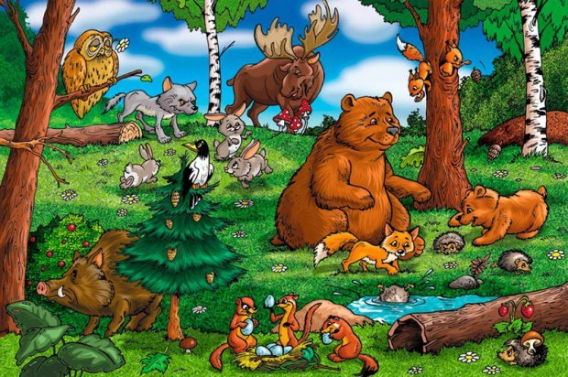
Повсюду: в лесу на полянке,
В реке, на болоте, в полях -
Ты встретишь героев Бианки,
У них побываешь в гостях.
Про птиц, насекомых, лягушек
Рассказы и сказки прочтёшь
И лучше знакомых зверушек
Узнаешь, дружок, и поймешь.
Ох, так написать о природе
Непросто, ведь нужно уметь
На вещи, знакомые вроде,
Всегда удивлённо смотреть.

Slide 3

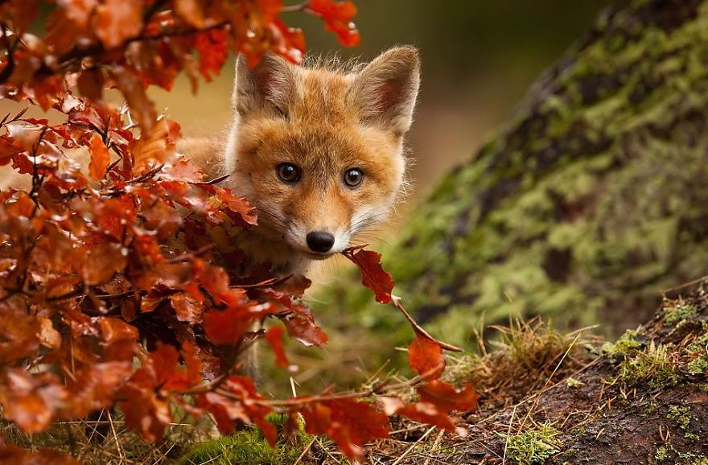
  С произведениями какого раздела мы начали знакомиться? Какие произведения мы уже прочитали?

Slide 4
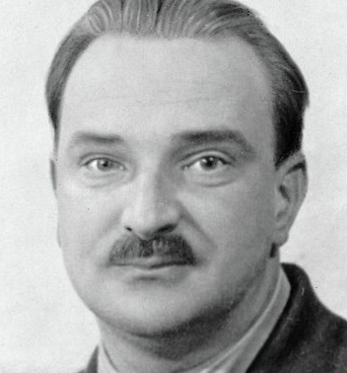
  Сегодня мы прочитаем ещё один рассказ Виталия Бианки.
Виталий Валентинович Бианки

Slide 5
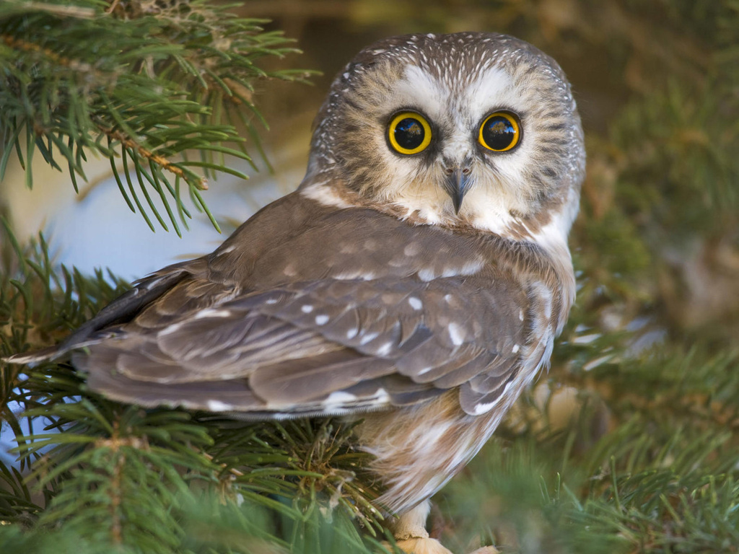
  Узнаем значения некоторых слов.
Чай белить - добавлять молока в чай.
Пойло - питательное питьё для скота.
Хорониться - прятаться.
Утекать - убегать.
Рыскать - искать.
Раздолье - много места.
Цветень - цветочная пыльца.

Slide 6
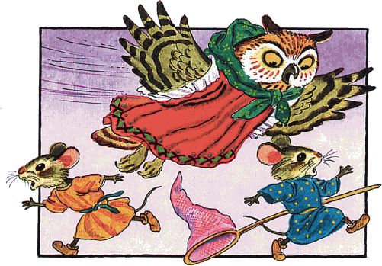
  Расскажите о связах в природе.
  Послушайте рассказ.
  Сказку или рассказ мы прочитали?
  Почему сова рассердилась на старика?
  Что произошло, когда сова перестала летать на луг?
  Почему шмели нужны лугу?
  Что произошло с клевером на лугу?
  Кому был необходим клевер?
  Что произошло с коровой?
  Что пришлось сделать старику?
  Простила ли старика сова?
  Для чего Виталий Бианки написал это произведение?
Сова
Мыши
Шмели
Клевер
Корова
Человек

Slide 7


  Напишем проверочную работу.

Slide 8

  Вспомните, что мы сегодня делали на уроке.
  Что вам особенно понравилось?
  Что показалось немного трудным?
  Вспомните, что мы сегодня делали на уроке.
  Спасибо, ребята, за урок!
  До новых встреч!

Slide 9
Домашнее задание:
Уч. с. 146-150 чит.
с. 151 рассказ

Slide 10







